Slide 1
Présentation du modèle ToTAL Quality (base)
De la clarté à la réalité logiciel

Slide 2
ToTAL Quality
La solution est un système de valeurs complet
ToTAL permet de le développer efficacement
1. Think💡
(définir)
2. Organize🗃️
(planifier)
3. Transform🪄
(implémenter)
4. Accomplish✔️
(diffuser, veiller & mesurer)
5. Learn🎓
(boucle d’analyse)
Flot
(système)
Capacités (catalyseur)
(matériel et intelligence humaine/artificiel)
🧰Technology (toolbox)
⚖️Orchestry (omnichannel)
🗺️Topology (terrain)
🤝Affinity (alignment)
🎢Leverage Mastery (leadership)

Slide 3
Pourquoi "SAFe" dans
"ToTAL SAFe" ?
SAFe est…
Cadre éprouvé pour livrer à l’échelle
Structure l’organisation et l’implémentation (FORGe)
Permet la livraison continue de valeur
Limite observée…
Focalisé principalement sur FORGe (implémentation)
Moins explicite sur :
  SENSe (comprendre le réel en amont)
  CARe (boucle de validation dans la réalité)
ToTAL étend SAFe pour couvrir le cycle complet
SENSe → comprendre et capter la réalité
FORGe → implémenter et livrer (old SAFe)
CARe → valider et apprendre du réel
Dans ToTAL, le "Value Stream" devient explicite et complet.
ToTAL complète SAFe en couvrant l’ensemble du cycle par SENSe et CARe, et pas seulement FORGe
ToTAL ajoute le catalyseur + SAFe simplifié/flexible

Slide 4
Le flot (système) de valeur/produit
…en 3 phases (mécanisme opérationnel)
SENSe
FORGe
CARe
Clarifier
Assembler
Veiller
ToTAL est comment on pense, tandis que SENSe, FORGe et CARe en sont la réalisation.

Slide 5
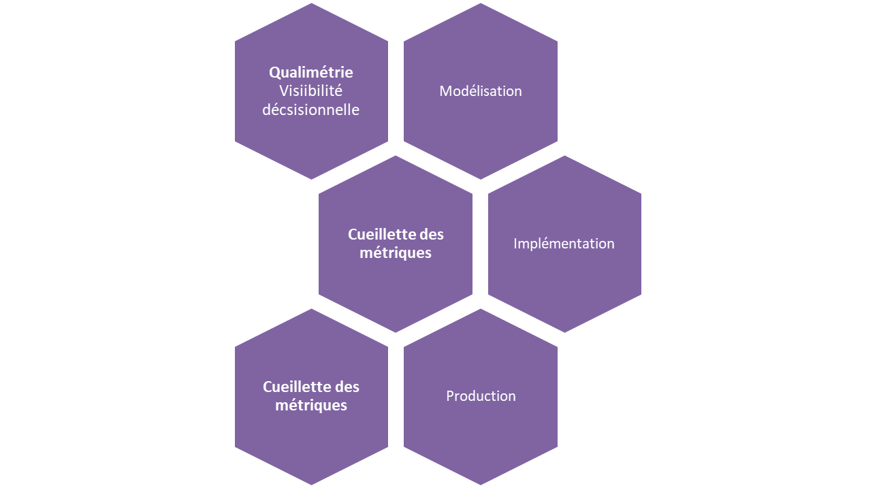
L’amélioration continue
SENSe (souhaits du réel)
FORGe
(implémentation et simulation du réel)
CARe (monde réel)
CARe et FORGe produisent des données et SENSe les interprète !
Les données (qualimétrie) sont collectées en continu et proviennent de sources diverses.
L’apprentissage se fait dans SENSe et s’applique partout.
L’amélioration basée sur les valeurs et vice versa.

Slide 6
Le principe
SENSe
Si ce n’est pas SENSe → ça ne va pas à FORGe
Apprenez à partir des signaux/données (SENSe + CARe + FORGe)
Solution par conception (UX, domaine, flux)
Spécifier (BDD, TDD, ATDD, automatisation, IA)
Cela fait du sens, c’est bon…
Valider et prioriser (livrer gros et petit/mvp, mvs) à revoir
Clarté
Promptitude, paré, prêt…
DoR et DoD

Slide 7
Le moteur de définition
(modélisation)
Apprendre
Décider
Concevoir
Spécifier (exécutables/testables)
Valider
Prioriser
SENSe
c’est là que les données deviennent de la valeur et des décisions/directions/objectifs

Slide 8
Le principe
FORGe
Si ce n’est pas FORGe → ça ne va pas à CARe
L’exécution doit être correcte et complète
Implémenter le travail défini
Construire à partir des spécifications
Aucune grande découverte lors de l’exécution
Planifier et organiser le travail
Construire et intégrer
Simuler le comportement du système
Mesurer la qualité technique
DoR et DoD

Slide 9
Le moteur d’exécution
(implémentation)
Planifier
Construire
Simuler
Signal
FORGe
c’est là que l’on construit ce qui a été clairement défini
Construit selon l’attente en itération

Slide 10
Le principe
CARe
Si ce n’est pas CARe → ça ne va pas à SENSe
CARe produit la vérité et SENSe l’interprète
Sortie (majeure / mineure)
Déploiement, exploitation
essai routier, utilisation et expérience dans le monde réel
Surveillance et soutien
Capturer les incidents et faire de la rétroaction
Collecte de données de valeur réelle
DoR et DoD

Slide 11
Le moteur de réalité
(production)
Diffuser (livrer)
Exécuter (opérer)
Veiller (assistance)
Mesurer (feedback)
CARe
c’est là que la réalité est révélée, il n’y a pas d’interprétation ou supposition.

Slide 12
Le système du flot n’est pas suffisant dans ToTAL…
Le problème invisible des organisations
On optimise le flot produit, mais on néglige les capacités…
Conséquences :
Outils mal configurés ❌
Pratiques incohérentes ❌
Environnements instables ❌
DevOps surchargé ❌
Perte de qualité ❌
Intelligence artificielle on fait quoi avec ça ?

Slide 13
C’est pourquoi, il y a les catalyseurs (capacité) du système ToTAL SAFe
Comment on construit
Avec quoi on construit
Dans quel environnement
Avec quel niveau de maîtrise
CAPABILITIES sont le système qui rend le flux produit possible, stable et performant
Un logiciel sain repose sur un système de capacités sain…
Sans capacités solides, ToTAL ne tient pas, en fait rien ne tien !
un environnement (écosystème de travail) logiciel opérationnel
fournit les moyens
structure l’environnement
assure la cohérence
amplifie la performance

Slide 14
🧰 Technology
Des moyens
sélectionner les outils
configurer les plateformes
maintenir l’écosystème
Automatisation de test : frameworks de tests standardisés
Intelligence artificielle (Agentics) : outils AI intégrés (Copilot, agents)

Slide 15
⚖️ Orchestry
Une coordination
intégrer les outils
définir les workflows
synchroniser les systèmes
Automatisation de test : pipelines intégrés
Intelligence artificielle (Agentics) : workflows intégrant AI

Slide 16
🗺️ Topology
Un terrain réel
structurer les environnements
gérer les déploiements
assurer la stabilité
Test : environnements de test réalistes
Intelligence artificielle (Agentics) : environnements sécurisés et contrôlés

Slide 17
🤝 Affinity
Une cohérence naturelle
standardiser les pratiques
aligner les équipes
maintenir la cohérence
Automatisation de test : standards BDD / TDD communs
Intelligence artificielle (Agentics) : pratiques d’usage responsables

Slide 18
🎢 Leverage Mastery
Une efficacité à performer et évoluer
Automatiser
optimiser
amplifier la performance
Automatisation de test : automation intelligente + exécution continue
Intelligence artificielle (Agentics) : agents augmentant la productivité et la qualité

Slide 19
ToTAL repose sur une symbiose
Produit système crée un flot de valeur
Capacité catalyse et rend cette création possible
⚠️ Si les capacités sont faibles : le produit ralentit, la qualité chute et le système devient instable
Les capacités ne sont pas théoriques, elles sont conçues, opérées et améliorées en continu

Slide 20
Vision Qualité ToTAL
Qualité distribuée à travers SENSe, FORGe, CARe
Basée sur des spécifications (tests)
Validée en simulation et prouvée dans le réel
QA garantit la cohérence du système
QA devient un système distribué
Qualité conçue, alignée et vécue
Basée sur la réalité produit
Organisation claire et scalable
Modèle moderne et prêt entreprise

Slide 21
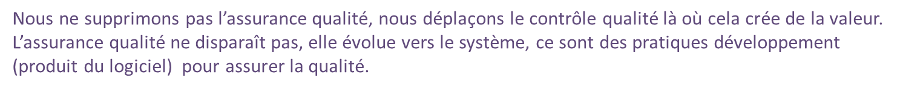
"Shift" ToTAL de l’assurance qualité
AVANT (Assurance qualité traditionnelle)
0% en SENSe (implication inexistante)
100% en FORGe (tests, automatisation)
0% en CARe (en mode subir, la qualité est en dernière ligne)
MAINTENANT (Modèle ToTAL)
70 à 80% en SENSe (définition, spécifications, clarté, analyse et décision​)
5 à 10% en FORGe (soutien, coaching, alignement)
15–25% in CARe (déploiement et mesure, veille sur les clients, surveillance des signaux​)
La clé du "SHIFT"
La qualité passe du → de test à la définition et à la décision. Nous prévenons les problèmes au lieu de les résoudre.

Slide 22
L’AQ du jour et ce que c’est…
Directeur de la qualité → définit le cadre de qualité (métriques, seuils, qualitativité) et supervise l’assistance de la qualité
FINe QA → Analyste fonctionnel / d’affaires (clarté, valeur, spécifications). Architecte qualité (testabilité, règles, conception de système)
SAFe QA → Assiste et "coach" les équipes (alignement avec les normes)
CARe QA → Analyse les incidents, les rétroactions et l’utilisation dans le monde réel

Slide 23
L’AQ d’avant et ce que ce n’est PLUS…
Propriétaire des tests (écriture et exécution des tests)
Spécialiste de l’automatisation pour tout ce qui concerne les tests
Gardien / autorité d’approbation
Goulot d’étranglement dans la livraison
La seule responsable de la qualité
Validateur après développement
Un régleur de problèmes au lieu d’un préventeur

Slide 24
Bref, QA dans ToTAL
Ne définit plus seul
Ne valide plus seul
N’analyse pas seul
Garantit cohérence globale
Garantit qualité du système

Slide 25
Les rôles qualité
Manager (QM) → supervise qualité globale (ToTAL)
Architecte/Analyste (QA) → participe à la définition, modèlisation (SENSe)
Assistant/Coach (QA) → participe à l'alignement, le respect des spécifications (FORGe et CARe)
Acteur/Testeur (QA) → vit le produit (CARe)

Slide 26
Manager qualité (QM)
Est dans ToTAL, l'ensemble
Responsable global de la qualité
Supervise SENSe, FORGe et CARe
Garantit cohérence et intégrité
Manager des rôles QA
Ne pilote pas ToTAL, mais garantit la gestion qualité global

Slide 27
Architecte qualité (QA)
Est dans SENSe
Définissent les spécifications
Définissent comportements attendus
Structurent la qualimétrie
Contribuent au DoR EPIC
Créent le modèle de vérité
Données issues du réel
Captées en CARe
Utilisées en SENSe
QA garantit leur qualité
Base de vérité produit
les signaux
les métriques
leur pertinence

Slide 28
Assistant qualité (QA)
Est dans FORGe & CARe
Coaching des équipes
Aide à l’application des specs
Détection des dérives
Supervision du flux
Garantissent cohérence du système

Slide 29
Acteurs qualité (QA)
Est dans CARe et vie dans le même environnement que l’utilisateur final (lab/test drive)
Simulent utilisateurs réels
Exécutent scénarios réalistes
Produisent comportements usage
Opèrent en environnement réaliste
Génèrent données réelles
Est-ce supporté par CARe comme un utilisateur/client

Slide 30

ToTAL Trio essentiel
(Nouveaux 3 amigos)
Trois perspectives alignées pour chaque décision
Aucune décision sans valeur, faisabilité et réalité
SENSE → Product & Decision Voice
FORGe → Technical & Execution Voice
CARe → Reality & Customer Voice
Peut-être grandement aider par :
Architecte QA → structure​, Assistant QA → faisabilité, Acteur QA → usage réel​, Collaboration multi-rôles​, Specs réalistes dès SENSe

Slide 31
Ce qu’on réutilise de SAFe
Todo...

Slide 32
Ce qui diverge de SAFe
Todo...

Slide 33
ToTAL SAFe
Conclusion
SENSe définit, modélise et approuve l’idée
FORGe construit et simule le rée.
CARe livre de la satisfaction/confiance, prend soin et écoute les souhaits.
La capacité est le catalyseur
ToTAL relie tout cela à un cycle universel de culture/valeur et d’intégralité !

Slide 34
Là on a le haut niveau du " total" ok mais pas de détails (exemple)
(impression) SAFe c’est implémenter points moins souvent abordés
  L’implémentation SAFe n’a pas été bien fait/complet (on voit souvent SAFe incomplet en entreprise)
Chialage sur Agile et SAFe
Pas vraiment de blind spots dans SAFe
  Vanille ou générique -> voir plutôt "notre" recette
  Gestion d’incident, DoR format/defini,
  Le comment manque SAFe est haut niveau
  3 configurations (essential, …, porte folio)

